Slide 1

柱塞式喷油泵的组成与工作原理
大家都知道，柴油发动机在做功行程是由喷油器向气缸内喷射高压燃油，由活塞将可燃混合气压燃，那么喷油器所喷射的高压燃油由谁提供的呢？以及高压燃油又是如何产生的呢？下面我们来学习一下：柱塞式喷油泵的组成及工作原理。
喷油泵是柴油供给系中最重要的零件，被称为柴油机的“心脏”。
功用：根据柴油发动机的负荷，定时定量地向喷油器输送高压柴油。柴油机上最常用的是：柱塞式喷油泵

Slide 2
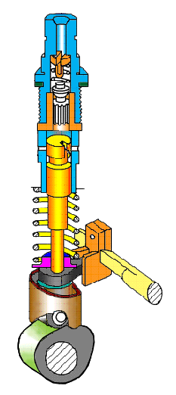
柱塞型喷油泵的组成
泵油机构
泵体
泵油机构
供油量调节机构
驱动机构
喷油提前器
润滑系统
油量调节机构
驱动机构

Slide 3
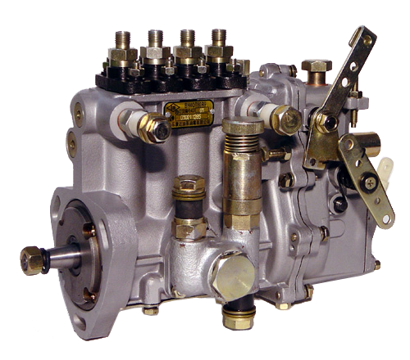
1.泵体
泵体是喷油泵的骨架，支撑着喷油泵的所有零部件，要求有一定的刚度、强度、密封性。
泵体分为组合式和整体式两种。
组合式有上下两部分，用螺栓连接在一起。上体安装分泵，下体安装驱动件和油量调节件。
整体式泵体可使刚度加大，在较高的喷油压力下工作而不变形。

Slide 4
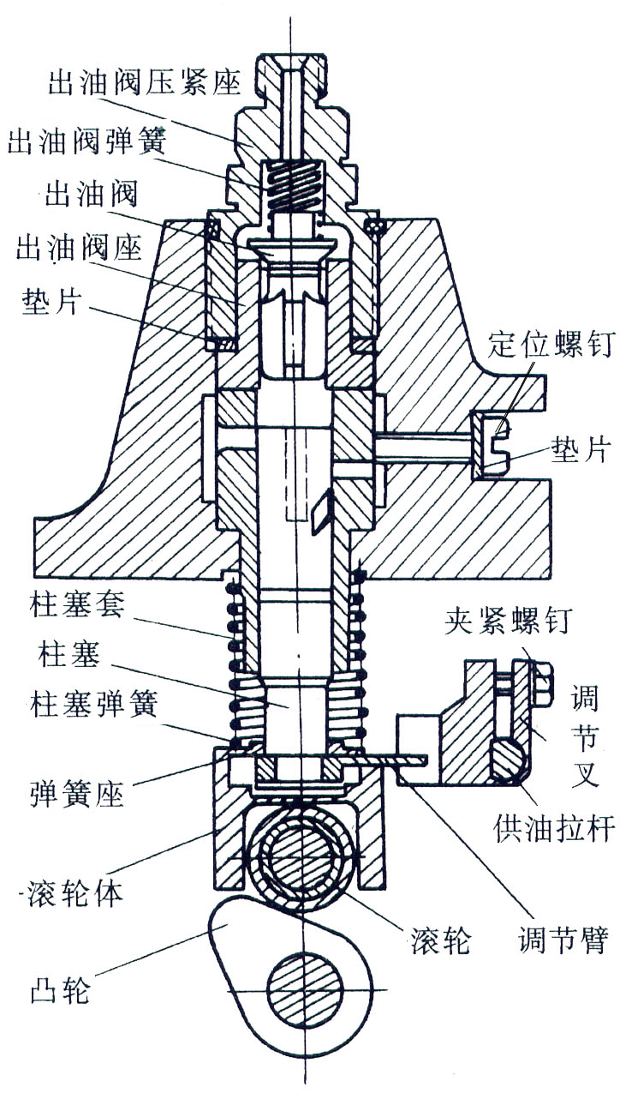
2.泵油机构
(1)作用：向高压油管、喷油器供油；
(2)组成：柱塞偶件、柱塞弹簧、出油阀偶件、出油阀弹簧

Slide 5
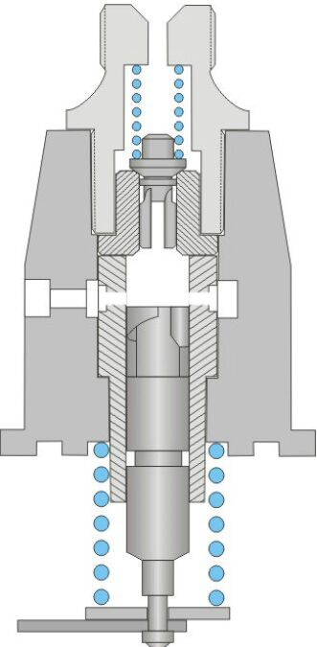
（1）柱塞偶件
中心油道
柱塞和柱塞套是一对精密偶件，间隙极小，约在0.0018-0.003mm，经配对研磨后不能互换；
柱塞套上部有进、回油孔，均与泵上体内低压油腔相通
柱塞下部加工有榫舌，由于进行供油量调节。
柱塞头部圆柱面上开有斜切槽，并通过中心油道与顶部相通，其目的是改变循环供油量。
柱塞套
进回油孔
柱塞
环形油槽
斜切槽
榫舌

Slide 6
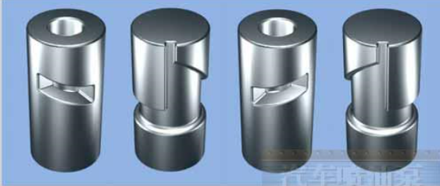
柱塞头部圆柱面上的斜切槽：有直切槽和螺旋槽两种。
其旋向又有多种，向左上升的称左旋 向右上升称右旋；切槽直接与柱塞顶相连的称为上置 切槽通过直槽与柱塞顶相连的成为下置 两者兼有的称为双置。
不同切槽其供油开始与结束时间、供油速率都不相同。

Slide 7
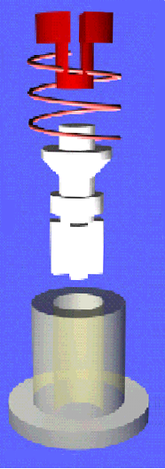
（2）出油阀偶件
减容体
出油阀和出油阀座也是一对精密偶件，间隙极小，约在0.006-0.016mm，经配对研磨后不能互换；
出油阀
弹簧
出油阀
出油阀 — 密封锥面、
减压环带
出油阀座
出油阀座—内密封锥面、
内圆柱面

Slide 8
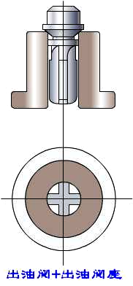
减压环带
密封锥面
密封锥面：
作用：圆锥面与阀座严密配合，其作用是在停供时，将高压油管与柱塞上端空腔隔绝，防止高压油管内的油倒流入喷油泵内。
减压环带：
出油阀下落：减压环落座，管内增容减压，使喷油泵停油干脆，防止二次喷射和滴漏现象。

Slide 9
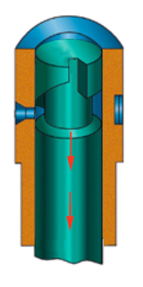
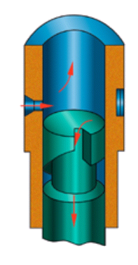
泵油原理
柱塞下行
a从上止点到柱
塞顶平面露出径向油孔之前。
（部分真空）
c从柱塞顶平面露出径向油孔运行到下止点为止。（进油过程）
a
b

Slide 10
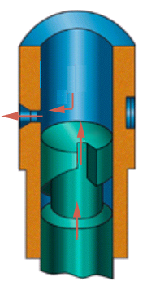
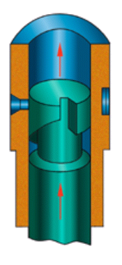
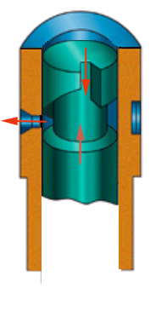
柱塞上行
a从下止点到柱
塞头部封闭进回油孔之前。
（回油）
b从柱塞顶平面封闭进回油孔到柱塞斜槽露出径向孔之前。油压迅速升高
（供油）
c从柱塞斜切槽与进回油孔相连通起，到柱塞
上行至上止点。
（断油）
a
b
c

Slide 11
四、柱塞泵油过程动画演示

Slide 12
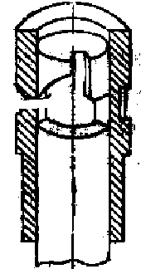
形成部分真空：
从上止点到柱塞顶平面露出径向油孔之前。（部分真空）

Slide 13
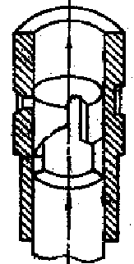
形成部分真空：
从上止点到柱塞顶平面露出径向油孔之前。（部分真空）

Slide 14
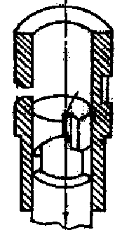
进油过程：
柱塞从柱塞顶平面低于进油孔以下时至下止点，燃油在真空吸力及输油泵的压力下充满泵油室。

Slide 15
回油过程：
柱塞从下止点上移至柱塞顶平面低于进油孔以下时，燃油部分流回低压油道。

Slide 16
压油过程：
当柱塞向上移动到将进油孔关闭时，泵油室内的燃油压力将骤然升高，推开出油阀，将高压油压入高压油管。

Slide 17
压油过程：
当柱塞向上移动到将进油孔关闭时，泵油室内的燃油压力将骤然升高，推开出油阀，将高压油压入高压油管。

Slide 18
回油过程：
高压油通过柱塞上的直槽或中心油道流回低压油道时，出油阀在弹簧预紧力力的作用下迅速回位，喷油泵停止供油。

Slide 19
回油过程：
高压油通过柱塞上的直槽或中心孔高速流回低压油室。出油阀在弹簧和残余压力的作用下迅速回位，油泵停止供油。

Slide 20
回油过程：
高压油通过柱塞上的直槽或中心孔高速流回低压油室。出油阀在弹簧和残余压力的作用下迅速回位，油泵停止供油。

Slide 21
回油过程：
高压油通过柱塞上的直槽或中心孔高速流回低压油室。出油阀在弹簧和残余压力的作用下迅速回位，油泵停止供油。

Slide 22
六、出油阀工作过程动画演示

Slide 23
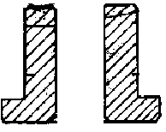
柱塞进油口关闭，出油阀弹簧受压

Slide 24
出油阀锥面离开阀座

Slide 25
减压环带仍在阀座中

Slide 26
减压环带即将离开阀座，出油阀即将打开

Slide 27
减压环带离开阀座，出油阀打开,高压油进入油管

Slide 28
喷油器仍关闭，高压油管内压力继续增加

Slide 29
喷油器仍关闭，高压油管内压力继续增加

Slide 30
喷油器即将开启，燃油即将进燃烧室

Slide 31
喷油器开启，燃油进燃烧室

Slide 32
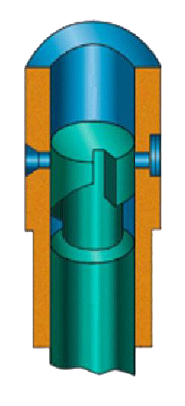
有效行程：
供油有效行程：柱塞顶面封闭柱塞套径向油孔至柱塞斜槽露出径向油孔前柱塞上移的行程，用 hc 表示。 hc 决定了喷油泵每循环供油量（Δ g ）。
h_{c}

Slide 33
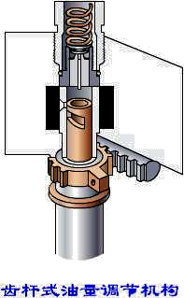
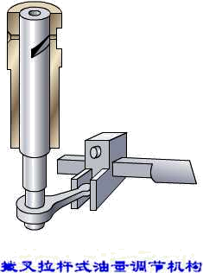
3、供油量调节机构
种类：拨叉式、齿杆式。
拨叉式组成：调节拉杆、拨叉、柱塞调节臂。
调节拉杆
柱塞调节臂
齿杆式组成：
油量调节齿杆、
调节齿圈、
控制套筒、
拨叉

Slide 34
调节供油量方法：
拉动调节齿杆—带动调节齿圈转动--转动柱塞--改变 hc--改变循环供油量Δ g 。
柱塞套
柱塞
控制套筒
调节齿杆
调节齿圈
榫舌

Slide 35
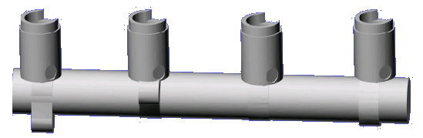
4.驱动机构
凸轮轴 (凸轮数目与柱塞偶件数相同，各凸轮按作功顺序错开一定角度）
挺柱体部件（将凸轮的运动平稳地传递给柱塞，并且可以适量调整柱塞的供油时间）
挺柱体部件
凸轮轴

Slide 36
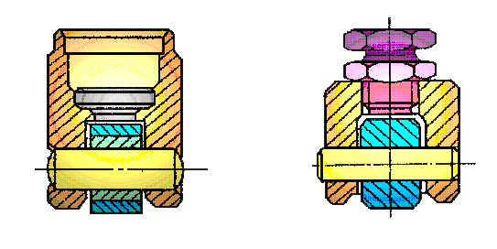
螺钉调节式挺柱体部件：
通过改变调整螺钉的伸出长度，可以改变供油时间。
滚轮架
调整螺钉
h
h
滚轮

Slide 37
5、喷油提前器
柴油机的喷油提前角是指从喷油器喷油到活塞行至上止点时所转过的曲轴转角。
过晚喷油，会导致燃烧条件变差、油耗上升、排气管冒黑烟。
过早喷油，会导致压缩负功增加、油耗上升、产生敲缸现象。

Slide 38
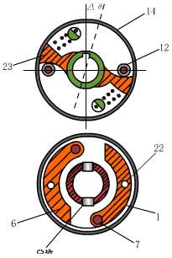
供油提前角自动调节的组成：
如图：喷油提前器装于喷油泵凸轮轴的前端，主要由主动盘、从动盘组成。主动盘接受发动机传来的驱动力，提前器弹簧使主动盘与从动盘形成弹性连接，能相互转动一定角度。
1-主动盘；6-飞块；7-弹簧座；12-滚轮；14-从动盘；22-飞块销钉；23-从动盘臂

Slide 39
1．当柴油机转速达设定值时：两个飞块的离心力很小，仅转动一个角度△θ，达到弹簧的张力与飞块的离心力平衡，此时，主动盘变与从动盘同步旋转。供油提前角等于初始角加上Δθ。
2．当柴油机转速再升高时：飞块克服弹簧力进一步张开，从动盘相对于主动盘又沿旋转方向向前转动一个角度，这样，随转速的升高，提前角不断增大，直到最大转速。
3．当柴油机转速降低时，飞块收拢，从动盘便在弹簧力的作用下相对于主动盘后退一个角度，供油提前角便相应减小。
1-主动盘；6-飞块；7-弹簧座；12-滚轮；14-从动盘；22-飞块销钉；23-从动盘臂

Slide 40
6、润滑系统
1．柱塞偶件和出油阀偶件，靠流过的柴油润滑。
2．驱动机构以及油量调节机构，都是靠喷油泵底部的机油进行飞溅润滑。

Slide 41
重点：
A 柱塞式喷油泵的组成；
B 泵油机构的组成及泵油原理；
C 供油量调节机构的组成及工作原理；
D 喷油提前角自动调节的组成和工作原理。

